Slide 1


UNIVERSIDAD JUAREZ AUTONOMA DE TABASCO
Division Academica de Ciencias y Tecnologias de la Informacion (DACYTI)
SIMULACION ACELERADA DE SPECKLE ÓPTICO:
UN ENFOQUE BASADO EN REDES NEURONALES FÍSICAMENTE INFORMADAS (PINN’S)
SEGUNDO AVANCE - COLOQUIO DE MAESTRIA
Roberto Hernandez Estrada
Maestria en Ciencias de la Computacion | Matricula: 252H21004
Director: Dr. Jose Adan Hernandez Nolasco
Jurado revisor:
Dr. Pablo Pancardo García
Dr. Oscar Alberto Chavez Bosquez
Dr. Miguel Antonio Wister Ovando
Cunduacan, Tabasco - Junio 2026
Notes:
PORTADA - ~0:45 min
Buenos dias. Mi nombre es Roberto Hernandez Estrada, alumno del programa de Maestria en Ciencias de la Computacion de la DACYTI-UJAT.
Presento el segundo avance de mi tesis bajo la direccion del Dr. Hernandez Nolasco y codireccion del Dr. Chavez Bosquez.
En los proximos 20 minutos: motivacion, metodologia y resultados de NB01 y NB02.

Slide 2
CONTENIDO DE LA PRESENTACIÓN
BLOQUE I — Introducción y Marco Teórico
Planteamiento del problema y preguntas de investigación
Hipótesis, objetivos del avance, cronograma
Marco teórico: Helmholtz, Speckle óptico y PINNs-SIREN
BLOQUE II — Metodología y Resultados
Arquitectura SIREN 5×128 y estrategia de entrenamiento
NB01: Validación Helmholtz 1D - L²=0.006%
NB02: Campo complejo 2D - L²=0.171% | robustez multi-semilla
BLOQUE III — Evaluación y Próximos Pasos
Comparativa con el estado del arte (×415, ×11.2)
Discusión: hallazgos principales del avance
Trabajo futuro: NB03 (speckle) y NB04 (benchmark FEM)
Resumen
Referencias
2
2
Notes:
AGENDA - 0:30 min
Estructura en tres bloques: contexto y teoria, dos experimentos con resultados, comparativa y proximos pasos.

Slide 3
ANTECEDENTES
¿Por qué los métodos clásicos no escalan para estudios estadísticos de speckle?
Métodos clásicos - Limitaciones
FEM: malla con resolución < λ
→ millones de incógnitas por realización.
Monte Carlo: número masivo de fotones
→ costo por realización muy alto
Cada perfil de rugosidad: resolver desde cero
Estudios estadísticos (miles de realizaciones): intratable
PINN-SIREN - Ventajas
Sin malla: función continua en [0,1]²
→ independiente de resolución de malla
Física embebida en la función de pérdida
Inferencia en milisegundos (GPU)
Reutilizable para distintos perfiles de frontera
vs
3

Slide 4
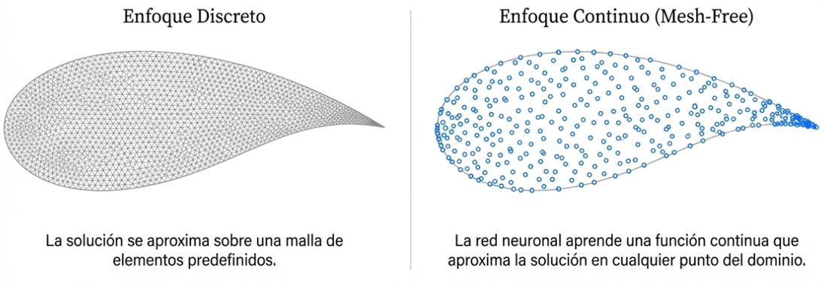
PLANTEAMIENTO DEL PROBLEMA
El problema central es la escalabilidad, por lo cual
los basados en malla (FEM)
En este contexto,
las PINNs con activación sinusoidal (SIREN)
Alta resolución, memoria RAM y tiempos de ejecución
¿Puede una red neuronal aprender la física de Helmholtz y luego evaluarlo en nuevas condiciones de frontera sin repetir el entrenamiento complejo?
Fig. 1.0: Comparativa de enfoque discreto FEM vs enfoque conitnuo PINNS.
4
2
Notes:
AGENDA - 0:30 min
Estructura en tres bloques: contexto y teoria, dos experimentos con resultados, comparativa y proximos pasos.

Slide 5
PREGUNTAS DE INVESTIGACIÓN
¿Puede un modelo PINN con activación sinusoidal (SIREN) aproximar con precisión la solución de la ecuación de Helmholtz 2D para la simulación de patrones de speckle óptico, logrando un error L2 < 5% respecto a soluciones de referencia?
¿Cuál es la ganancia en eficiencia computacional (tiempo de inferencia y uso de memoria) del enfoque PINN-SIREN respecto al FEM para simular el mismo fenómeno?
¿Presenta el patrón de intensidad simulado las propiedades estadísticas características del speckle completamente desarrollado definidas por la teoría de Goodman?
Completado
Pendiente
Pendiente
5
2
Notes:
AGENDA - 0:30 min
Estructura en tres bloques: contexto y teoria, dos experimentos con resultados, comparativa y proximos pasos.

Slide 6
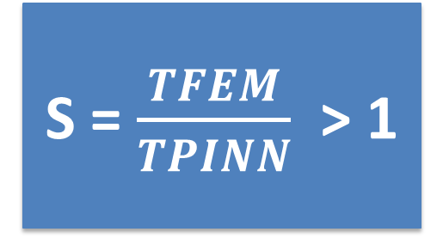
HIPÓTESIS
El desarrollo de un modelo PINN-SIREN para la resolución de la ecuación de Helmholtz 2D con campo complejo.
L2 < 5%
S = $\frac{TFEM}{TPINN}$> 1
|C − 1| < 0.1
Pendiente
error relativo
factor de aceleración
contraste de speckle
i) generación de speckle óptico
ii) fase de inferencia
iii) criterio de Goodman (2007).
6
2
Notes:
AGENDA - 0:30 min
Estructura en tres bloques: contexto y teoria, dos experimentos con resultados, comparativa y proximos pasos.

Slide 7
OBJETIVOS DE INVESTIGACIÓN
Objetivo general
Desarrollar y validar una PINN-SIREN que simule speckle optico resolviendo la ecuacion de Helmholtz 2D con error L2 < 5% y contraste C ≈ 1.
Estado de los experimentos en este avance
NB01
Validar la arquitectura SIREN con solucion analitica exacta (Helmholtz 1D)
Completado
NB02
Extender al caso 2D con campo electrico complejo y muestreo LHS
Completado
NB03
Generar patrones de speckle con validacion estadistica (criterio de Goodman)
Pendiente
Meta
Error $L2 < 5\%$| Contraste $|C − 1| < 0.1$
7
4
Notes:
OBJETIVOS - 0:45 min
El objetivo general es la PINN-SIREN para speckle. En este avance: NB01 y NB02 completados con margen amplio. NB03 es el siguiente paso inmediato.

Slide 8
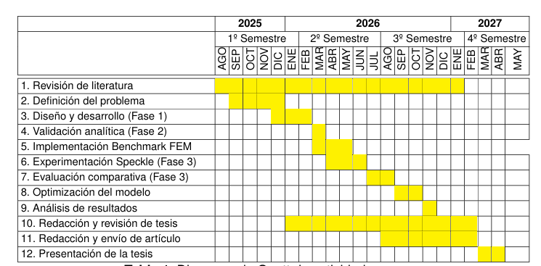
CRONOGRAMA
Objetivo general
Se tiene los avances pertinentes hasta el mes de Mayo, como se puede observar en la Figura 2.
Fig. 2.0. Diagrama de Gantt de actividades.
8
4
Notes:
OBJETIVOS - 0:45 min
El objetivo general es la PINN-SIREN para speckle. En este avance: NB01 y NB02 completados con margen amplio. NB03 es el siguiente paso inmediato.

Slide 9
MOTIVACION: ¿POR QUE SIMULAR SPECKLE OPTICO?
El speckle optico aparece en:
El reto computacional con metodos clasicos (FEM):
Metrologia optica y deteccion de defectos superficiales
Tomografia de coherencia optica (OCT)
Imagenologia biomedica
Criptografia optica
Comunicaciones por fibra optica
Malla debe tener resolucion < longitud de onda
Millones de incognitas por realizacion
Cada nuevo perfil de rugosidad: resolver desde cero
Para estudios estadisticos (miles de realizaciones): costo intratable
Propuesta: PINN libre de malla
Incorporar la fisica directamente en la funcion de perdida de una red neuronal. Una vez entrenada, evalua el campo completo en milisegundos (GPU RTX 5050).
9
3
Notes:
MOTIVACION - 1:30 min
El speckle optico aparece en aplicaciones criticas. El FEM es preciso pero muy costoso: malla sub-longitud-de-onda, millones de incognitas, y cada perfil de rugosidad exige resolver desde cero. Para estudios estadisticos esto es intratable.
Propuesta: PINN libre de malla, evaluable en milisegundos una vez entrenada.

Slide 10
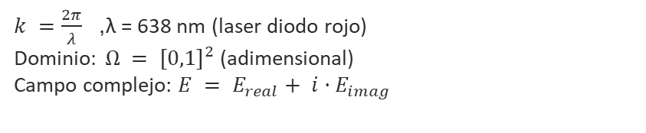

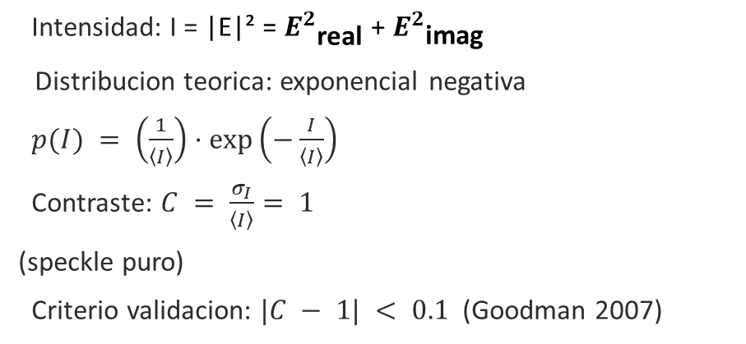
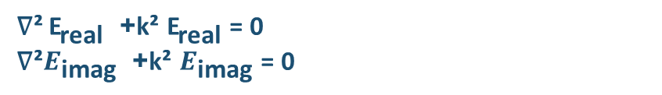
MARCO TEÓRICO: ECUACION DE HELMHOLTZ Y SPECKLE OPTICO
Ecuacion de Helmholtz escalar 2D:
Estadistica del speckle completamente desarrollado:
∇²E(r) + k²E(r) = 0
Intensidad: I = |E|² = ${E^{2}}_{\text{real}}$ + ${E^{2}}_{\text{imag}}$
Distribucion teorica: exponencial negativa
$p(I) = \left(\frac{1}{\left\langle I\right\rangle }\right)·\exp\left(−\frac{I}{\left\langle I\right\rangle }\right)$
Contraste: $C = \frac{σ_{I}}{\left\langle I\right\rangle }= 1$
(speckle puro)
Criterio validacion: $|C − 1| < 0.1$(Goodman 2007)
$k =\frac{2π}{λ}$, λ = 638 nm (laser diodo rojo) Dominio$: Ω = {\left[0,1\right]}^{2}$(adimensional) Campo complejo: $E = E_{real}+ i·E_{imag}$
La red predice ambas componentes independientemente:
∇² ${\text{E}}_{\text{real}}$ + k² ${\text{E}}_{\text{real}}$ = 0 ∇²$E_{\text{imag}}$ + k² $E_{\text{imag}}$ = 0
Condicion de frontera para speckle (NB03 - proximo paso):
$E\left(x,0\right)= e^{iφ\left(x\right)}$ , $φ\left(x\right)∼ U\left(0, 2π\right)$ $N_{φ}= 256$puntos en $y=0$ Bordes x=0, x=1, y=1: libres (sin Dirichlet) → Modela superficie rugosa iluminada por laser
10
5
Notes:
MARCO TEORICO - 1:30 min
La fisica esta gobernada por la ecuacion de Helmholtz. Descomponemos el campo complejo en partes real e imaginaria.
Para el speckle: el criterio de Goodman es el contraste C = 1. La condicion de frontera de fase aleatoria se implementara en NB03.

Slide 11
PHYSICS-INFORMED NEURAL NETWORKS Y ARQUITECTURA SIREN
Funcion de perdida PINN:
$$ℒ(θ) = ℒ_datos(θ) + λ_fis · ℒ_fisica(θ)$$
$ℒ_{datos}$: error en condiciones de frontera
$ℒ_{fisica}$: residuo de Helmholtz en puntos interiores
¿Por que SIREN? Activacion sinusoidal: $φ(z) = sin⁡(ω₀·z)$
ReLU / tanh: derivadas de 2.º orden inestables (Helmholtz requiere ∇²E)
Sesgo espectral (spectral bias): aprenden frecuencias bajas primero, fallan para speckle
SIREN: sin(ω₀z) → derivadas de cualquier orden son sinusoides → estabilidad numerica
Inicializacion especial (Sitzmann et al. 2020): distribucion uniforme en [−1, 1] en todas las capas
ω₀ = 1.0 (calibrado para dominio adimensional k = 2π, vs. ω₀ = 30 para imagenes)
11
6
Notes:
PINNS Y SIREN - 1:45 min
Las PINNs minimizan la perdida combinando error en frontera + residuo de la EDP.
SIREN resuelve el problema de derivadas de segundo orden y spectral bias de las activaciones estandar.
ω₀ = 1.0 calibrado para nuestro dominio adimensional.

Slide 12
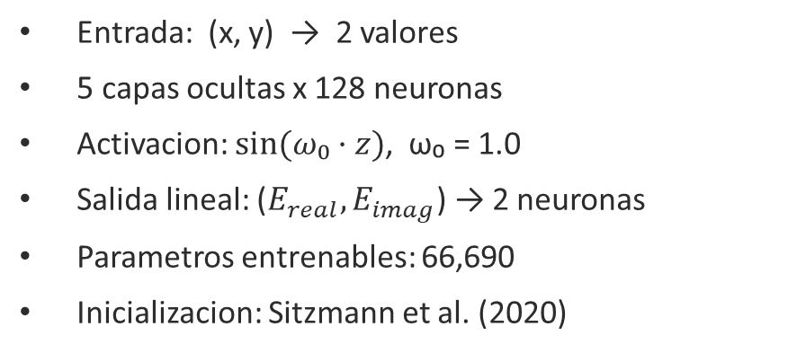
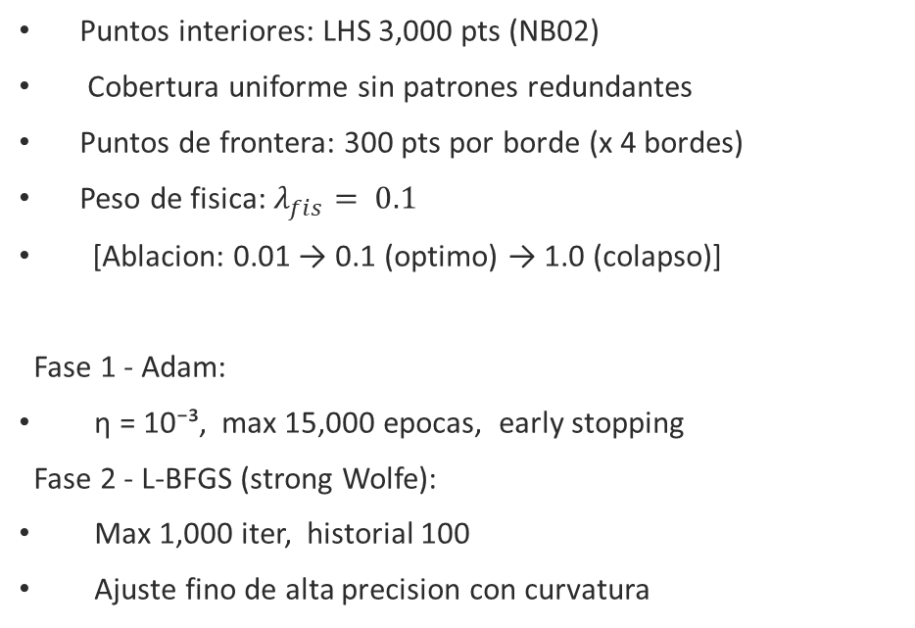
ARQUITECTURA SIREN 5X128 Y ESTRATEGIA DE ENTRENAMIENTO
Arquitectura SIREN 5 x 128
Muestreo y optimizacion
Entrada: (x, y) → 2 valores
5 capas ocultas x 128 neuronas
Activacion: $sin⁡(ω₀·z)$, ω₀ = 1.0
Salida lineal: ($E_{real}, E_{imag}$) → 2 neuronas
Parametros entrenables: 66,690
Inicializacion: Sitzmann et al. (2020)
Puntos interiores: LHS 3,000 pts (NB02)
Cobertura uniforme sin patrones redundantes
Puntos de frontera: 300 pts por borde (x 4 bordes)
Peso de fisica: $λ_{fis}= 0.1$
[Ablacion: 0.01 → 0.1 (optimo) → 1.0 (colapso)]
Fase 1 - Adam:
η = 10⁻³, max 15,000 epocas, early stopping
Fase 2 - L-BFGS (strong Wolfe):
Max 1,000 iter, historial 100
Ajuste fino de alta precision con curvatura
(x,y)
128 sin(ω₀z)
128 sin(ω₀z) ×3
128 sin(ω₀z)
(Er,Ei)
→
→
→
→
12
7
Notes:
ARQUITECTURA - 1:30 min
SIREN 5x128: 66,690 parametros. Entrada (x,y), salida (E_real, E_imag).
LHS garantiza cobertura uniforme. Estrategia bifasica: Adam explora globalmente, L-BFGS refina con curvatura.
λ_fis = 0.1 calibrado: λ=1.0 causa explosion de gradientes en float32.

Slide 13

METODOLOGÍA: MUESTREO, PERDIDA, OPTIMIZACIÓN.
① Muestreo LHS
Latin Hypercube Sampling
3,000 puntos interiores
Cobertura uniforme en [0,1]²
Evita clustering aleatorio
② Función de pérdida PINN
$$λ = 0.1 \left(calibrado: evita crash\right)$$
$$ℒ_{frontera}: error en BCs$$
$$ℒ_física: residuo de Helmholtzℒ = λ·ℒ_{física} + ℒ_{frontera}$$
③ Optimización bifásica
Adam: exploración global
(15k épocas, lr = 1e-3)
→ L-BFGS: refinamiento fino
(strong Wolfe, ≤ 1k iter)
13

Slide 14
IMPLEMENTACIÓN: Pipeline de Entrenamiento
Flujo real del código — src/losses.py · src/training.py · torch.autograd
① Entrada y Muestreo
LHS(n=3000) → xy ∈ [0,1]²
xy_bc → condiciones de frontera
SEED=42 → reproducibilidad
② Forward Pass - models.py
PINN_2D_SIREN.forward(xy)
5 × Linear(n,128) + Sine(ω₀)
→ (E_real, E_imag) ∈ ℝ²
③ Residuo Helmholtz - losses.py
autograd.grad(E, xy) → ∇E
autograd.grad(∇E, xy) → ∇²E
R = ∇²E + k²·E [sin malla]
→
→
↓
↓
④ Función de pérdida — losses.py::pinn_loss_2d()
ℒ = MSE(E_pred_bc − E_bc) + λ·[MSE(R_real²) + MSE(R_imag²)]
←── ℒ_frontera ───→ ←────────── λ = 0.1 ──────────────→
↓
⑤ Optimización — training.py::train_adam_lbfgs()
Adam(lr=1e-3) → early stopping (patience=800, δ<1e-7) → best_state guardado
L-BFGS(strong_wolfe, history=100, max_iter=1000) → convergencia cuadrática
↓
6 Evaluación — utils.py
⑥ utils.py::l2_rel() → L² | R² | Pearson → save_model() → .pt
14

Slide 15
ARQUITECTURA DEL CÓDIGO — Módulos src/
Diseño modular: 4 módulos especializados + 2 notebooks reproducibles
src/models.py
Notebooks - flujo de uso
Sine(ω₀) | PINN_1D_SIREN | PINN_2D_SIREN
_init_weights(): W~U(−√6/n/ω₀, +√6/n/ω₀)
forward(xy) → (E_real, E_imag)
save() / load() para reutilizar entre NB
NB01 - Helmholtz 1D
from src → models + losses (loop inline)
→ results/models/nb01_helmholtz1d.pt
src/losses.py
helmholtz_residual_1d / _2d
∇²E = autograd.grad(∇E, xy) [sin malla]
pinn_loss_1d / _2d
ℒ = ℒ_BC + λ·ℒ_física
NB02 - Helmholtz 2D
from src → models + losses (loop inline)
→ results/models/nb02_helmholtz2d.pt
src/training.py
train_adam_lbfgs(model, loss_fn, config)
Adam → early stop (patience, best_state)
L-BFGS → closure + strong_wolfe
Retorna history, iter_lbfgs, tiempos
NB03 - Speckle óptico
from src → models + training (reutiliza)
→ results/models/nb03_speckle.pt
src/utils.py
l2_rel(pred, exact) ← métrica principal
get_figures_dir() / get_models_dir()
save_model(model, 'nb02_helmholtz2d')
load_model(model, 'nb02_...') → NB03
Stack tecnológico
Python 3.11 | PyTorch 2.4 | CUDA 12.6
GPU: NVIDIA RTX 5050 | SEED=42 global
Decisión de diseño: training loop inline en NB01/NB02 (pedagógico) → modularizado en training.py para NB03+
15

Slide 16
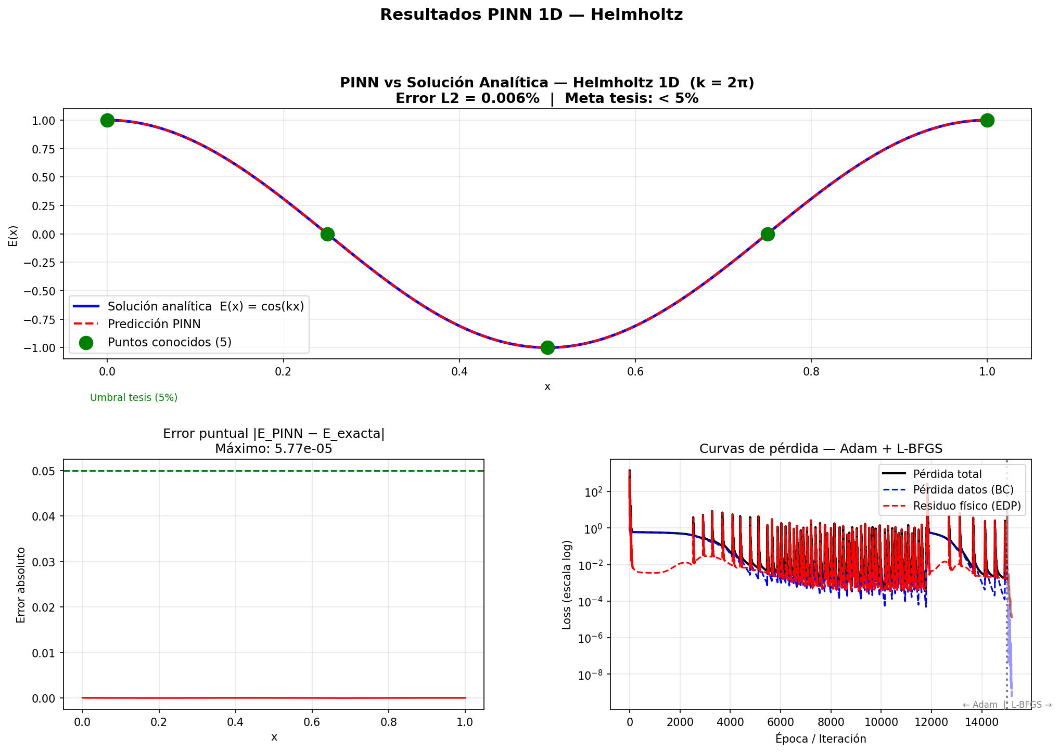


NB01: VALIDACION HELMHOLTZ 1D - COMPARACION CON SOLUCION ANALITICA
SIREN 5×64 | k = 2π | E_exacta(x) = cos(kx) | 1,000 puntos de evaluacion
Metricas clave
0.006%
1.000000
meta: < 5%
ajuste perfecto
$${Error L}^{2}$$
$$R^{2}$$
202 iter
251 s
de 500 max
total
L-BFGS
Tiempo
Mejora vs. estado del arte:
×415 vs Schoder & Kraxberger (2024): error 2.49%
Fig. 3.0: PINN vs solucion analitica — Error puntual — Curvas de perdida Adam + L-BFGS
16
8
Notes:
NB01 - 2:00 min
Validacion contra solucion analitica exacta cos(kx). La curva PINN y la exacta son visualmente indistinguibles.
Error L2 = 0.006%: casi 3 ordenes de magnitud por debajo del umbral. R² = 1.000000. L-BFGS: 202 iter.
Factor de mejora x415 respecto a Schoder & Kraxberger (2024) con PINNs tanh.

Slide 17
NB01: VALIDACION HELMHOLTZ 1D - COMPARACION CON SOLUCION ANALITICA
SIREN 5×64 | k = 2π | E_exacta(x) = cos(kx) | 1,000 puntos de evaluacion
Metricas clave
0.006%
1.000000
meta: < 5%
ajuste perfecto
Error L2
R cuadrado
202 iter
251 s
de 500 max
total
L-BFGS
Tiempo
Mejora vs. estado del arte:
×415 vs Schoder & Kraxberger (2024): error 2.49%
Fig. 3.0: PINN vs solucion analitica — Error puntual — Curvas de perdida Adam + L-BFGS
17
8
Notes:
NB01 - 2:00 min
Validacion contra solucion analitica exacta cos(kx). La curva PINN y la exacta son visualmente indistinguibles.
Error L2 = 0.006%: casi 3 ordenes de magnitud por debajo del umbral. R² = 1.000000. L-BFGS: 202 iter.
Factor de mejora x415 respecto a Schoder & Kraxberger (2024) con PINNs tanh.

Slide 18
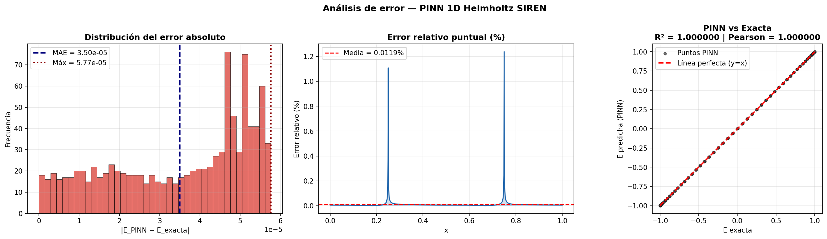
NB01: ANALISIS DETALLADO DE ERROR Y CONVERGENCIA
Fig. 3.1: Histograma de error absoluto - Error relativo puntual - Correlacion PINN vs Exacta: R2 = 1.000000, Pearson = 1.000000
Error maximo = 5.77e-5 | MAE = 3.50e-5 | Adam: 15,000 epocas | L-BFGS: 202 iteraciones
18
9
Notes:
NB01 METRICAS - 0:45 min
Histograma: errores del orden de 10^{-5}. Error relativo: media 0.012%. Correlacion PINN vs Exacta: R2 = Pearson = 1.000000.
Concluimos que la arquitectura y el protocolo son correctos. Procedemos con confianza al caso 2D.

Slide 19
NB01: ANALISIS DETALLADO DE ERROR Y CONVERGENCIA
Fig. 3.1: Histograma de error absoluto - Error relativo puntual - Correlacion PINN vs Exacta: R2 = 1.000000, Pearson = 1.000000
Error maximo = 5.77e-5 | MAE = 3.50e-5 | Adam: 15,000 epocas | L-BFGS: 202 iteraciones
19
9
Notes:
NB01 METRICAS - 0:45 min
Histograma: errores del orden de 10^{-5}. Error relativo: media 0.012%. Correlacion PINN vs Exacta: R2 = Pearson = 1.000000.
Concluimos que la arquitectura y el protocolo son correctos. Procedemos con confianza al caso 2D.

Slide 20
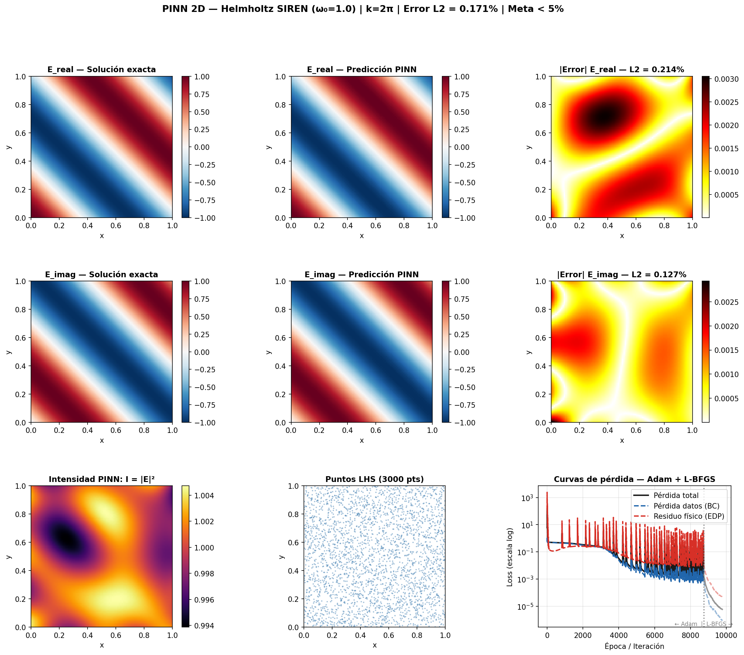
NB02: HELMHOLTZ 2D CON CAMPO COMPLEJO
SIREN 5×128 | k = 2π | LHS 3,000 pts | E_exacta = e^(i(kₓx + k_yy))
Metricas NB02
Metrica
E_real
E_imag
Error L2 (%)
0.214
0.127
R cuadrado
0.999995
0.999998
Pearson
0.999998
0.999999
Error L2 prom.
0.171%
Epocas Adam
8,737
Iter. L-BFGS
1,035
Tiempo total
299 s
Fig. 4.0: E_real y E_imag — solucion exacta (fila sup.) vs prediccion PINN (fila inf.) — Error puntual y curvas de perdida
20
10
Notes:
NB02 - 1:45 min
Mapas de calor: E_real y E_imag. Solucion exacta (arriba) vs PINN (abajo): indistinguibles visualmente.
Error L2 promedio 0.171%: mas de un orden por debajo del umbral. R² > 0.9999. Tiempo: 299 s.
Factor de mejora x11.2 vs Schoder & Kraxberger. Ampliar de d=64 a d=128 fue determinante: 0.436% → 0.171%.

Slide 21
NB02: HELMHOLTZ 2D CON CAMPO COMPLEJO
SIREN 5×128 | k = 2π | LHS 3,000 pts | E_exacta = e^(i(kₓx + k_yy))
Metricas NB02
Metrica
E_real
E_imag
Error L2 (%)
0.214
0.127
R cuadrado
0.999995
0.999998
Pearson
0.999998
0.999999
Error L2 prom.
0.171%
Epocas Adam
8,737
Iter. L-BFGS
1,035
Tiempo total
299 s
Fig. 4.0. E_real y E_imag — solucion exacta (fila sup.) vs prediccion PINN (fila inf.) — Error puntual y curvas de perdida
21
10
Notes:
NB02 - 1:45 min
Mapas de calor: E_real y E_imag. Solucion exacta (arriba) vs PINN (abajo): indistinguibles visualmente.
Error L2 promedio 0.171%: mas de un orden por debajo del umbral. R² > 0.9999. Tiempo: 299 s.
Factor de mejora x11.2 vs Schoder & Kraxberger. Ampliar de d=64 a d=128 fue determinante: 0.436% → 0.171%.

Slide 22
NB02: HELMHOLTZ 2D CON CAMPO COMPLEJO
SIREN 5×128 | k = 2π | LHS 3,000 pts | E_exacta = e^(i(kₓx + k_yy))
Metricas NB02
Metrica
E_real
E_imag
Error L2 (%)
0.214
0.127
R cuadrado
0.999995
0.999998
Pearson
0.999998
0.999999
Error L2 prom.
0.171%
Epocas Adam
8,737
Iter. L-BFGS
1,035
Tiempo total
299 s
Fig. 4.0: E_real y E_imag — solucion exacta (fila sup.) vs prediccion PINN (fila inf.) — Error puntual y curvas de perdida
22
10
Notes:
NB02 - 1:45 min
Mapas de calor: E_real y E_imag. Solucion exacta (arriba) vs PINN (abajo): indistinguibles visualmente.
Error L2 promedio 0.171%: mas de un orden por debajo del umbral. R² > 0.9999. Tiempo: 299 s.
Factor de mejora x11.2 vs Schoder & Kraxberger. Ampliar de d=64 a d=128 fue determinante: 0.436% → 0.171%.

Slide 23
NB02: HELMHOLTZ 2D CON CAMPO COMPLEJO
SIREN 5×128 | k = 2π | LHS 3,000 pts | E_exacta = e^(i(kₓx + k_yy))
Metricas NB02
Metrica
E_real
E_imag
Error L2 (%)
0.214
0.127
R cuadrado
0.999995
0.999998
Pearson
0.999998
0.999999
Error L2 prom.
0.171%
Epocas Adam
8,737
Iter. L-BFGS
1,035
Tiempo total
299 s
Fig. 4.0: E_real y E_imag — solucion exacta (fila sup.) vs prediccion PINN (fila inf.) — Error puntual y curvas de perdida
23
10
Notes:
NB02 - 1:45 min
Mapas de calor: E_real y E_imag. Solucion exacta (arriba) vs PINN (abajo): indistinguibles visualmente.
Error L2 promedio 0.171%: mas de un orden por debajo del umbral. R² > 0.9999. Tiempo: 299 s.
Factor de mejora x11.2 vs Schoder & Kraxberger. Ampliar de d=64 a d=128 fue determinante: 0.436% → 0.171%.

Slide 24
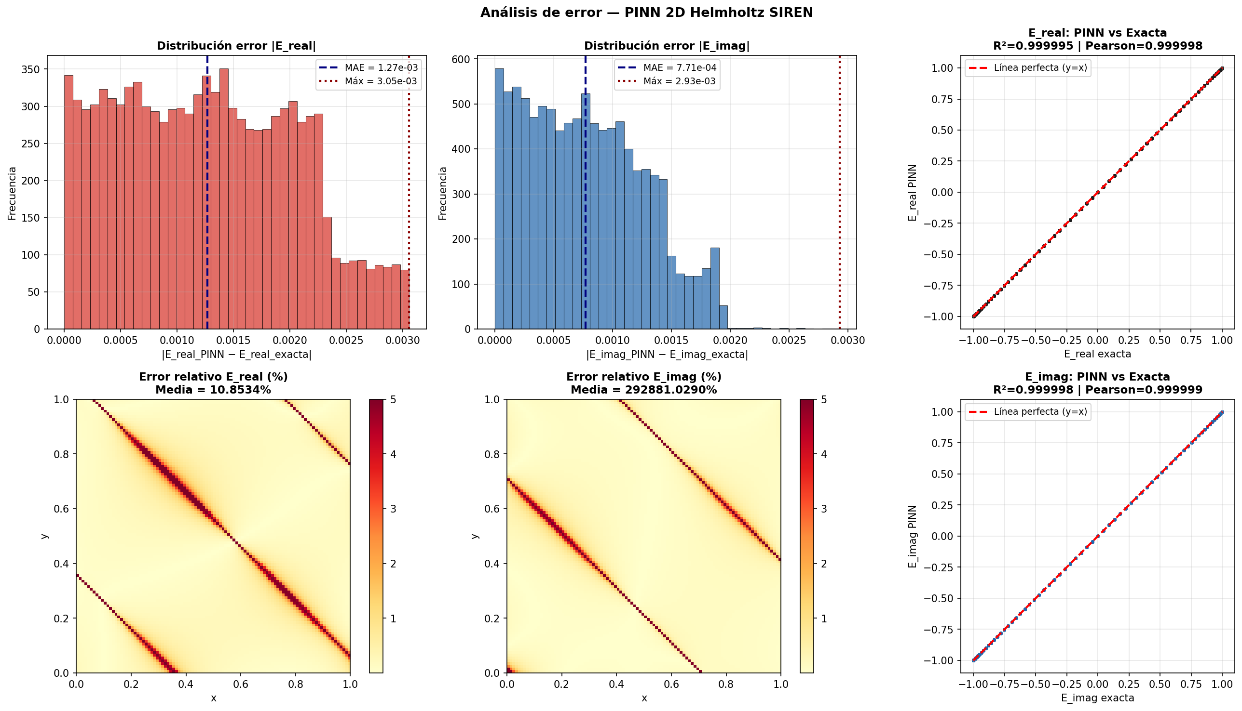
NB02: ANALISIS DE ERROR Y REPRODUCIBILIDAD MULTI-SEMILLA
Robustez multi-semilla (NB02, $λ_{fis}= 0.1$)
SEED
Error L2
Epocas
Tiempo
42
0.171%
8,737
299 s
123
0.126%
8,012
448 s
777
0.168%
13,560
346 s
Media ± DE
0.155 ± 0.020%
--
--
Varianza inter-semilla: 13% relativo
El metodo es estadisticamente robusto: converge independientemente de la inicializacion.
Fig. 4.1: Distribucion de errores $\frac{E_{real}}{E_{imag}}$ - Mapa de error puntual - Correlacion PINN vs Exacta
24
11
Notes:
NB02 ROBUSTEZ - 1:00 min
Repetimos con seeds 42, 123, 777. Error entre 0.126% y 0.171%. Media 0.155%, DE 0.020%.
Varianza inter-semilla 13% relativo: el metodo converge robustamente sin importar la inicializacion.

Slide 25
COMPARATIVA CON EL ESTADO DEL ARTE
Referencia: Schoder & Kraxberger (2024) - PINNs convencionales (activacion tanh) para Helmholtz 3D
Metodo
Dimension
Error L2 (%)
Factor de mejora
Schoder & Kraxberger (2024)
1D
2.490
--
Schoder & Kraxberger (2024)
2D
1.910
--
PINN-SIREN (este trabajo)
1D
0.006
×415
PINN-SIREN (este trabajo)
2D
0.171
×11.2
×415 en 1D
×11.2 en 2D
SIREN vs PINN convencional - Helmholtz 1D
SIREN 2D vs PINN convencional - Helmholtz 2D/3D
Nota: comparacion indicativa. Schoder & Kraxberger operan en 3D con dominio fisico y activacion tanh; este trabajo en 1D/2D adimensional con SIREN.
25
12
Notes:
COMPARATIVA - 1:15 min
1D: su error 2.49%, el nuestro 0.006%. Factor x415.
2D: su error 1.91%, el nuestro 0.171%. Factor x11.2.
Comparacion indicativa: ellos en 3D con dominio fisico, nosotros en 1D/2D adimensional con SIREN.

Slide 26
DISCUSIÓN: HALLAZGOS PRINCIPALES DEL AVANCE
NB01 Helmholtz 1D
NB02 Helmholtz 2D
NB03 Speckle optico
L² = 0.006% R² = 1.000000 251 s
L² = 0.171% R² > 0.9999 299 s
PENDIENTE Proximo experimento
Hallazgos clave:
Activacion sinusoidal SIREN supera ×415 a PINNs convencionales (tanh) para ecuaciones de onda
Optimizacion hibrida Adam + L-BFGS es esencial: Adam evita minimos locales, L-BFGS refina con curvatura
ω₀ = 1.0 y λ_fis = 0.1 son configuraciones no triviales calibradas empiricamente
Robustez multi-semilla confirmada: varianza inter-semilla 13% relativo con seeds {42, 123, 777}
La misma arquitectura SIREN 5×128 es la base para NB03 (speckle) sin modificacion de disenho
26
13
Notes:
DISCUSION - 1:00 min
NB01 y NB02 completados con amplio margen. NB03 es el siguiente paso.
Hallazgos clave: SIREN supera x415 a tanh; la combinacion Adam + L-BFGS es esencial; calibracion de hiperparametros documentada; robustez multi-semilla confirmada.

Slide 27
TRABAJO FUTURO Y PRÓXIMOS PASOS
Experimentos planificados (orden de prioridad):
NB03
Simulacion de speckle optico [PRIORIDAD]
Condicion de frontera: $φ\left(x\right)\sim U\left(0,2π\right)$en y=0, $N_{φ}=256$ pts. Validar con criterio de Goodman: $|C−1| < 0.1.$
NB04
Benchmark vs FEM (FEniCSx)
Comparar PINN-SIREN vs Metodo de Elementos Finitos. Metrica: $S =\frac{T_{FEM}}{T_{PINN}}$. Cuantificar aceleracion.
NB05
Medios inhomogeneos (GRIN)
Extender a: ∇²E + k²(r)E = 0 con indice variable. Aplicacion: fibras opticas con gradiente de indice.
NB06
Condicion de radiacion de Sommerfeld
Agregar$:\frac{∂E}{∂n}− ikE = 0$en y=1 para eliminar reflexiones espurias y mejorar validacion estadistica.
27
14
Notes:
TRABAJO FUTURO - 0:45 min
NB03 es la prioridad inmediata: aplicar el modelo validado a la generacion de speckle con fase aleatoria.
NB04: benchmark FEM para cuantificar S = T_FEM / T_PINN.
NB05/NB06: extensiones a medios inhomogeneos y condicion de Sommerfeld.

Slide 28
RESUMEN: QUE SE LOGRO EN ESTE AVANCE
Precision demostrada
Robustez confirmada
Infraestructura solida
Error L2 = 0.006% (1D)
Multi-semilla {42, 123, 777}
Codigo modular en src/
Error L2 = 0.171% (2D)
Varianza 13% relativo
2 notebooks reproducibles
Meta < 5% superada
Convergencia independiente
SEED=42 garantiza reprod.
R² = 1.000000 en 1D
de inicializacion
GPU RTX 5050, CUDA 12.6
NB01 y NB02 completos - L2 muy por debajo del umbral del 5% ✓ | NB03 (speckle) y NB04 (benchmark FEM): proximos pasos
28
15
Notes:
RESUMEN - 0:20 min
NB01 y NB02 completos: precision muy por debajo del umbral. Robustez multi-semilla confirmada. Infraestructura reproducible lista.
NB03 y NB04 son el trabajo futuro inmediato.

Slide 29
Referencias.
Raissi, M., Perdikaris, P., & Karniadakis, G. E. (2019). Physics-informed neural networks: A deep learning framework for solving forward and inverse problems involving nonlinear partial differential equations. Journal of Computational Physics, 378, 686 - 707.
Sitzmann, V., Martel, J. N. P., Bergman, A. W., Lindell, D. B., & Wetzstein, G. (2020). Implicit neural representations with periodic activation functions. Advances in Neural Information Processing Systems, 33, 7462- 7473.
Goodman, J. W. (2007). Speckle Phenomena in Optics: Theory and Applications. Roberts & Company.
Schoder, S., & Kraxberger, F. (2024). Feasibility study on solving the Helmholtz equation in 3D with PINNs. arXiv:2403.06623.
Karniadakis, G. E., Kevrekidis, I. G., Lu, L., Perdikaris, P., Wang, S., & Yang, L. (2021). Physics-informed machine learning. Nature Reviews Physics, 3(6), 422- 440.
Rahaman, N., Baratin, A., Arpit, D., Draxler, F., Lin, M., Hamprecht, F., Bengio, Y., & Courville, A. (2019). On the spectral bias of neural networks. Proceedings of ICML, 97, 5301- 5310.
Wang, S., Teng, Y., & Perdikaris, P. (2021). Understanding and mitigating gradient flow pathologies in physics-informed neural networks. SIAM Journal on Scientific Computing, 43(5), A3055- A3081.
Cuomo, S., Di Cola, V. S., Giampaolo, F., Rozza, G., Raissi, M., & Piccialli, F. (2022). Scientific machine learning through physics-informed neural networks: A review. Journal of Computational Science, 62, 101709.
Nota: Referencias más relevantes en la literatura.
29

Slide 30
Gracias por su atencion
Roberto Hernández Estrada
robertohernandezestrd@gmail.com | Matricula: 252H21004
Agradecimientos
Dr. Jose Adan Hernandez Nolasco - Director de tesis
DACYTI-UJAT - Programa de Maestria en Ciencias de la Computacion
Python 3.11 | PyTorch 2.4 | CUDA 12.6 | GPU NVIDIA RTX 5050
¿Preguntas?
30
Notes:
CIERRE - 0:10 min
Muchas gracias. Quedo a sus ordenes para preguntas.

Slide 31
DIAPOSITIVAS DE RESPALDO
Ablación λ · Inicialización SIREN - para preguntas del comité
31

Slide 32
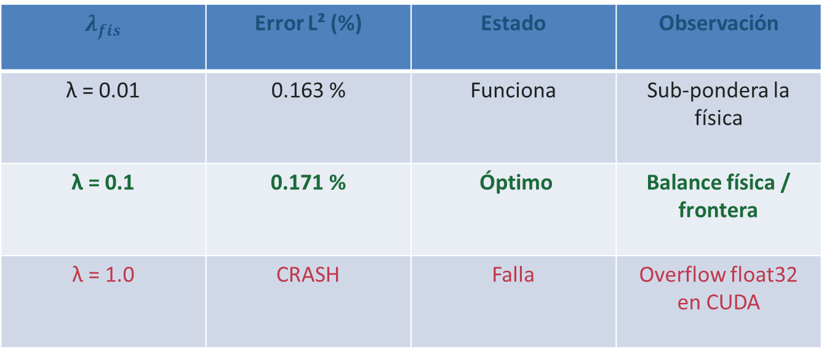
BACKUP: Ablación del Parámetro λ (Peso de Física)
¿Por qué $λ_{fis}$= 0.1 y no otro valor?
$$λ_{fis}$$ | Error L² (%) | Estado | Observación
λ = 0.01 | 0.163 % | Funciona | Sub-pondera la física
λ = 0.1 | 0.171 % | Óptimo | Balance física / frontera
λ = 1.0 | CRASH | Falla | Overflow float32 en CUDA
Razón del límite superior - λ = 1.0:
En 2D la pérdida PINN tiene DOS residuos (parte real + parte imaginaria) que duplican
el peso efectivo de la física. Con λ=1.0 los gradientes desbordan float32 → NaN → crash.
Razón del límite inferior - λ = 0.01:
La física queda sub-ponderada: la red ajusta bien las BCs pero no maximiza la
satisfacción de Helmholtz. λ = 0.1 logra el balance óptimo.
32

Slide 33

BACKUP: Inicialización SIREN (Sitzmann et al., NeurIPS 2020)
Esquema de inicialización
Capa de entrada (i = 0):
$W₀ \sim U\left(−\frac{1}{n}, +\frac{1}{n}\right)$
n = fan-in de la capa
Capas ocultas (i ≥ 1):
$$Wᵢ \sim U\left(−\frac{\sqrt{\frac{6}{n}}}{ω^{0}}, +\frac{\sqrt{\frac{6}{n}}}{ω^{0}}\right)$$
Garantiza estabilidad de las activaciones
sin(ω₀·Wᵢx) a través de todas las capas
Activación: φ(z) = sin(ω₀ · z)
Derivadas de cualquier orden = sinusoides → estable
Calibración ω₀ en este trabajo
ω₀ = 30 (paper original — imágenes)
Diseñado para señales visuales (alta frec.)
Explota gradientes para k = 2π (ondas EM)
ω₀ = 1.0 (este trabajo) ✅
Dominio adimensional [0,1]², k = 2π
Regla: ω₀ ≈ k / (2π) para dominio unitario
Estabilidad numérica en float32 (RTX 5050)
Arquitectura: 5 × 128 → 66,690 parámetros
Sitzmann, V. et al. (2020). Implicit Neural Representations with Periodic Activation Functions. NeurIPS 2020.
33

